Slide 1
Ordinační diagramy
Jak je číst
Tipy a triky

Slide 2
Ordinační diagramy: PCA a CA
 | PCA | (D)CA
vzorky | ~ Eukl. vzdálenosti | ~ ChiSq. vzdálenosti
druhy | ~ korelace s osami (a navzájem) | Optima druhů na osách

Slide 3
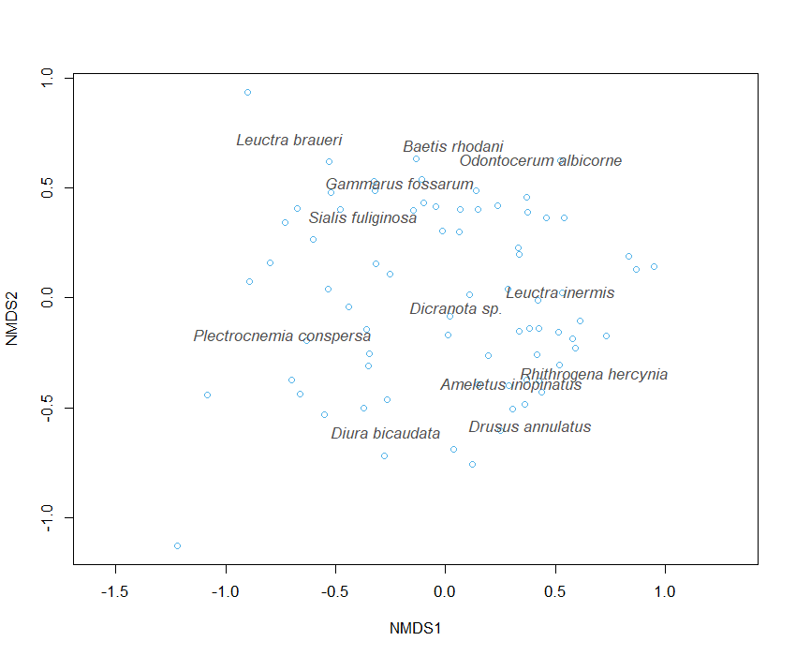
NMDS, PCoA
Druhová skóre určena korelacemi s osami (odpovídá lin. metodám)

Slide 4
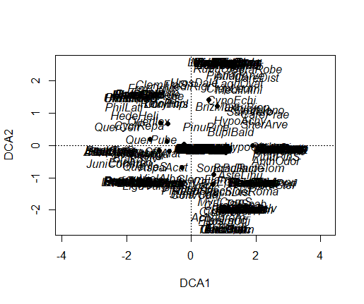
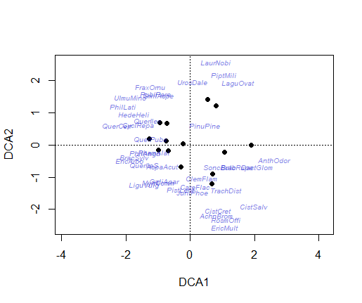
Příliš mnoho druhů v ord. diagramu -> nečitelný
Zmenšení písma (cex = 0.6 nebo tak)
Zkratky jmen, např. GenuSpec
Poloprůsvitné barvy písma
Manuální posun překrývajících se jmen
OK, když je skóre zobrazeno i bodem, šipkou
Radši ne, když je skóre zobrazeno jen jménem
Výběr zobrazených druhů
Lineární metody, přímá ordinace: nejlépe fitující druhy
CA, DCA: druhy s největší váhou

Slide 5
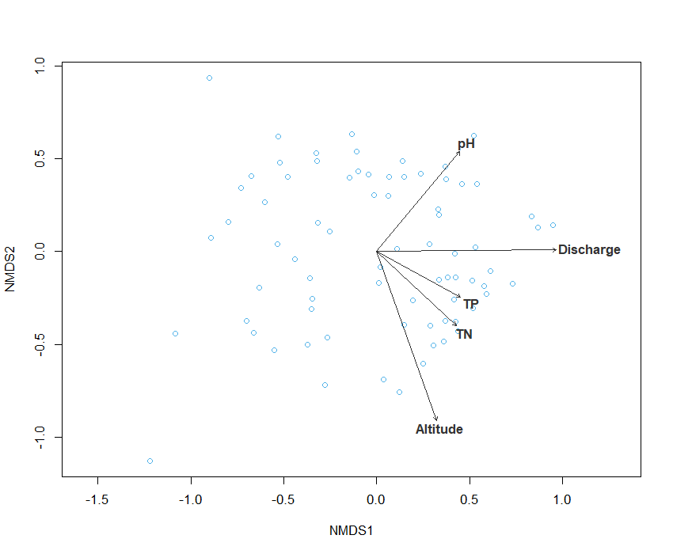
Pasivní promítání proměnných (prostředí) do nepřímé ordinace
vegan::envfit()

Slide 6
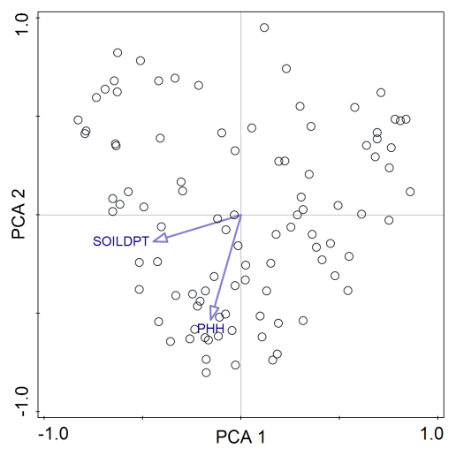
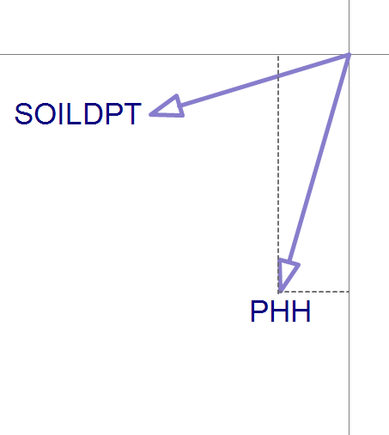
Korelace proměnných prostředí s ordinačními osami v nepřímé ordinaci (PCA)
skóre vzorků na první a druhé ose PCA
proměnné prostředí
matice druhových dat
 | spe1 | spe2 | spe3 | spe4 | ...
sam1 |  |  |  |  | ...
sam2 |  |  |  |  | ...
sam3 |  |  |  |  | ...
sam4 |  |  |  |  | ...
... | ... | ... |  |  | ...
 | PCA 1 | PCA 2
sam1
sam2
sam3
sam4
... | ... | ...
 | PH | SOILDPT
sam1
sam2
sam3
sam4
... | ... | ...
PCA
korelace
PCA1
 | PH | SOILDPT
PCA 1 | r₁ | r₃
PCA 2 | r₂ | r₄
r₂
PCA2
r₁
korelace proměnných prostředí a ordinačních os
6
ordinační diagram PCA
vztah proměnných prostředí (vektory) a ordinačních os

Slide 7
Pasivně promítnuté proměnné prostředí v nepřímé ordinaci – korelace (regrese) s ordinačními osami
Korelace mezi proměnnou prostředí a skóre vzorků na ordinačních osách
pouze v ordinacích kde jsou skóre vzorků standardizované na jednotkovou varianci (PCA se škálováním 1)
v ostatních ordinacích, kde se variance os od sebe liší, je třeba použít (váženou) mnohonásobnou regresi:
env ~ b0 + b1 * score1 + b2 * score2
b0 = 0 (všechny proměnné jsou centrované)
b1, b2 – regresní koeficienty

Slide 8
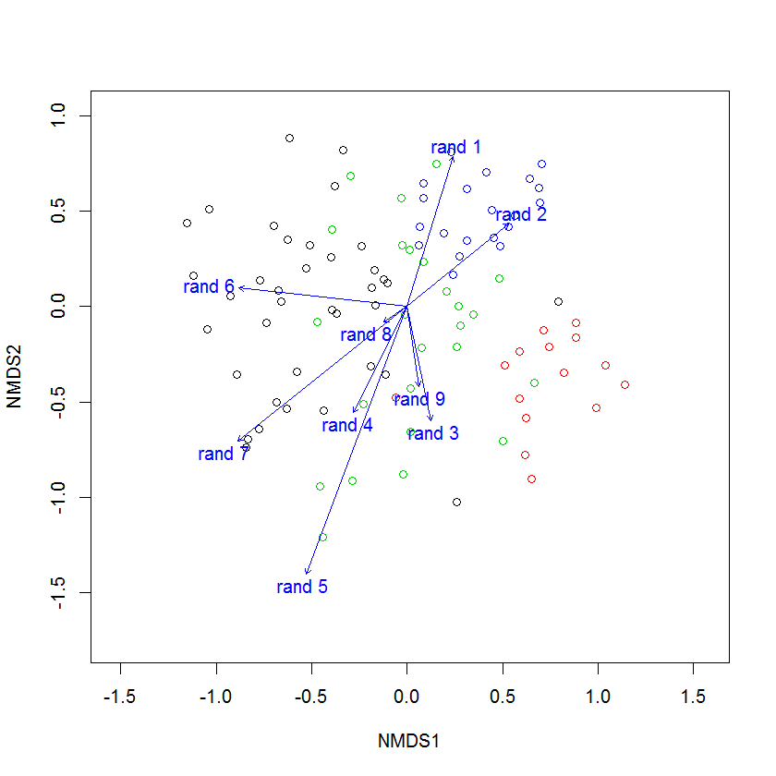
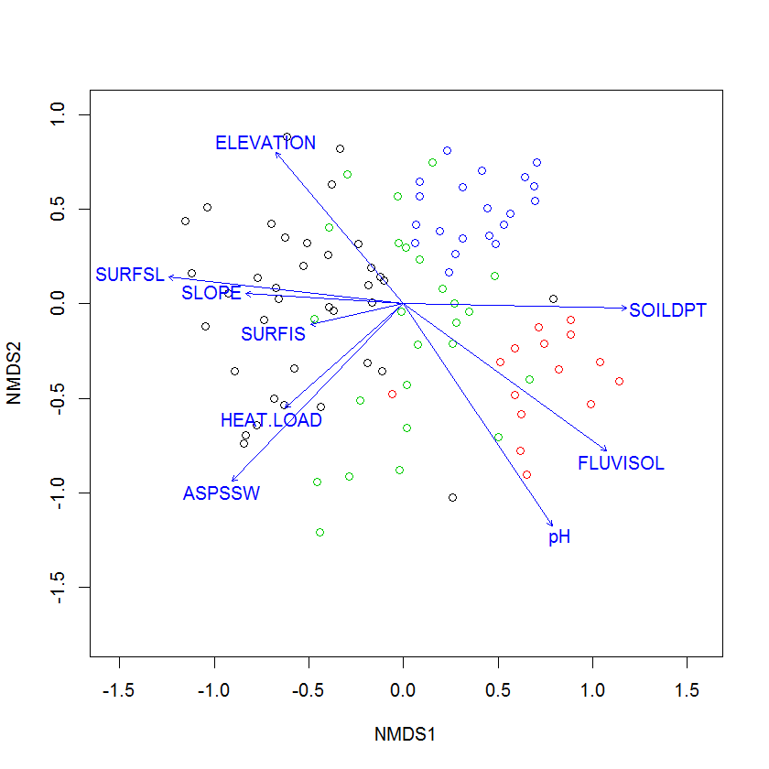
Náhodně generované proměnné (rand 1 až rand 9) pasivně promítnuté do ordinačního diagramu:
vegan::envfit()
Data o druhovém složení: vegetace údolí Vltavy, David Zelený
Analýza: NMDS s Bray-Curtis distancí
rand 1 – rand 9: náhodně generované proměnné
ELEVATION, SOILDPT, … - reálně měřené proměnné prostředí

Slide 9
Možnost otestovat signifikanci vztahu proměnných prostředí k ordinačním osám
vegan::envfit()
NMDS1 NMDS2 r2 Pr(>r)
rand 1 0.29292 0.95614 0.0166 0.453
rand 2 0.77245 0.63508 0.0116 0.545
rand 3 0.20627 -0.97850 0.0092 0.641
rand 4 -0.45286 -0.89158 0.0096 0.605
rand 5 -0.35271 -0.93573 0.0554 0.057 .
rand 6 -0.99408 0.10869 0.0194 0.402
rand 7 -0.78399 -0.62078 0.0318 0.230
rand 8 -0.83597 -0.54878 0.0005 0.968
rand 9 0.13868 -0.99034 0.0044 0.817
NMDS1 NMDS2 r2 Pr(>r)
ELEVATION -0.64612 0.76324 0.2626 0.001 ***
SLOPE -0.99803 0.06275 0.1682 0.001 ***
ASPSSW -0.69422 -0.71976 0.4065 0.001 ***
HEAT.LOAD -0.75226 -0.65887 0.1668 0.003 **
SURFSL -0.99376 0.11158 0.3744 0.001 ***
SURFIS -0.97546 -0.22018 0.0610 0.053 .
FLUVISOL 0.81033 -0.58597 0.4202 0.001 ***
SOILDPT 0.99979 -0.02036 0.3322 0.001 ***
pH 0.55652 -0.83084 0.4769 0.001 ***
(výstup z funkce envfit v knihovně vegan, testující regresi proměnné prostředí na ordinačních osách – nikoliv vliv proměnné prostředí na druhové složení)

Slide 10
Promítnutí kontinuální proměnné pomocí různých velikostí symbolů vzorků

Slide 11
Pasivně promítnuté proměnné prostředí v nepřímé ordinaci – nelineární vztah zobrazený jako vrstevnice
vegan::ordisurf()
Vrstevnice jsou výsledkem GAM:
Možnost libovolného nastavení, je dobré mít základní znalosti o GAM.
Výstup:
Edf – složitost fitovaného modelu
R² – kvalita fitu
p – významnost (nenáhodnost) fitu
Data o druhovém složení: vegetace údolí Vltavy (David Zelený)
Analýza: DCA na log transformovaných datech
pH – měřené půdní pH

Slide 12
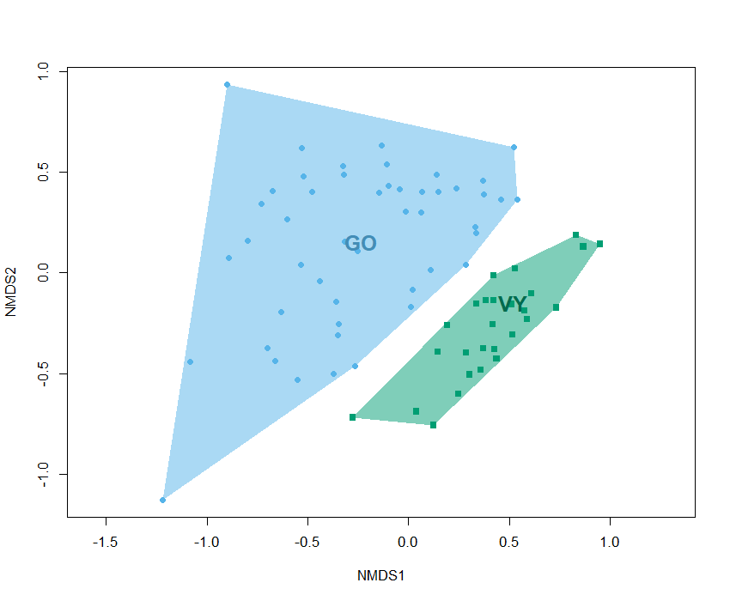
Pasivně promítnutá kategoriální proměnná
vegan::ordihull()

Slide 13
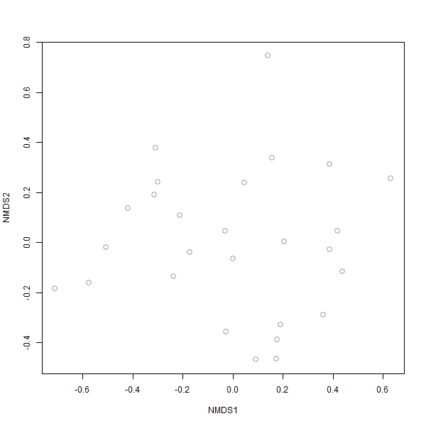
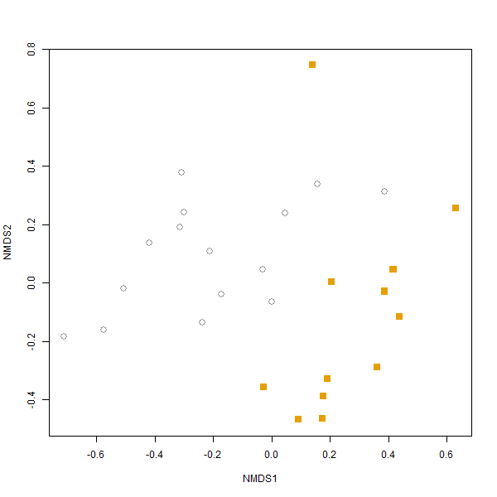
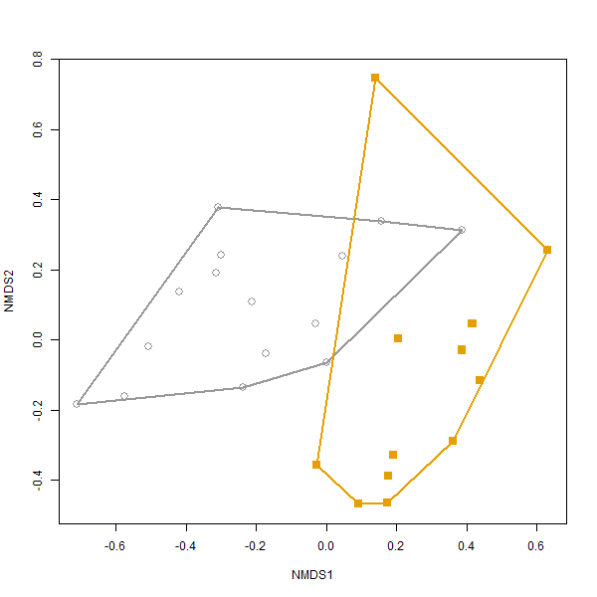
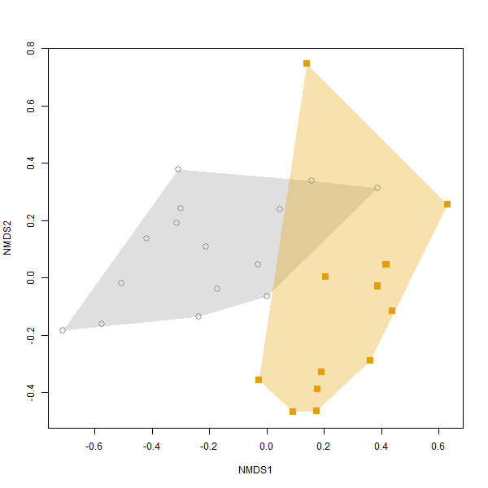
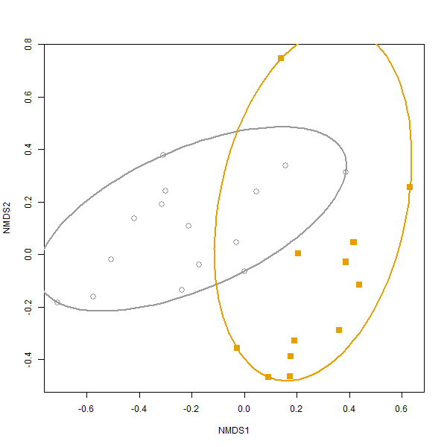
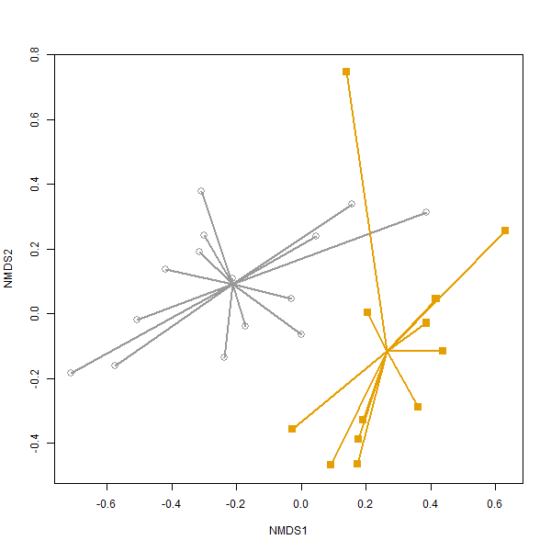
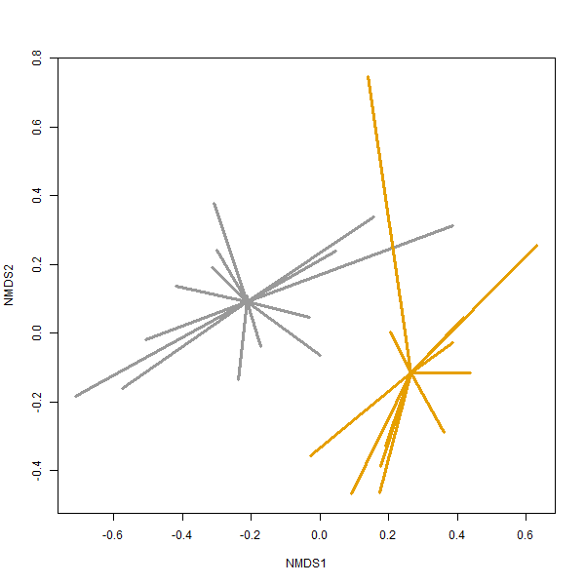
Pasivně promítnutá kategoriální proměnná
vegan::ordispider()

Slide 14
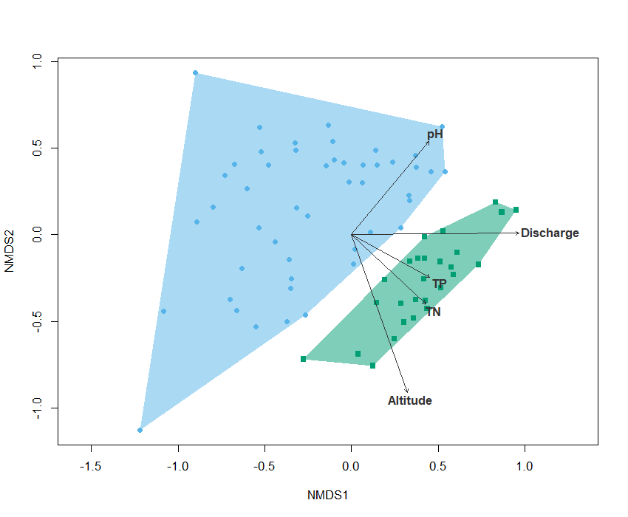

Slide 15
Použití proměnných prostředí v ordinaci dva alternativní postupy
druhy
proměnné prostředí
matice:
Y – druhové složení
X – proměnné prostředí
ordinační osy
nepřímé srovnání
korelace, regrese
oba přístupy jsou relevantní a navzájem se doplňují!
druhy
proměnné prostředí
přímé srovnání
přímá ordinace
Legendre & Legendre (1998)

